Slide 1
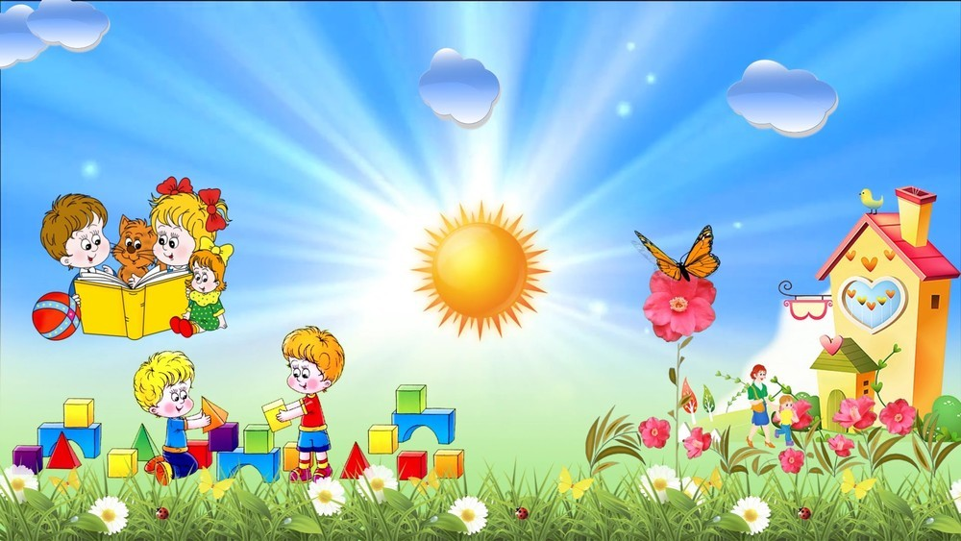
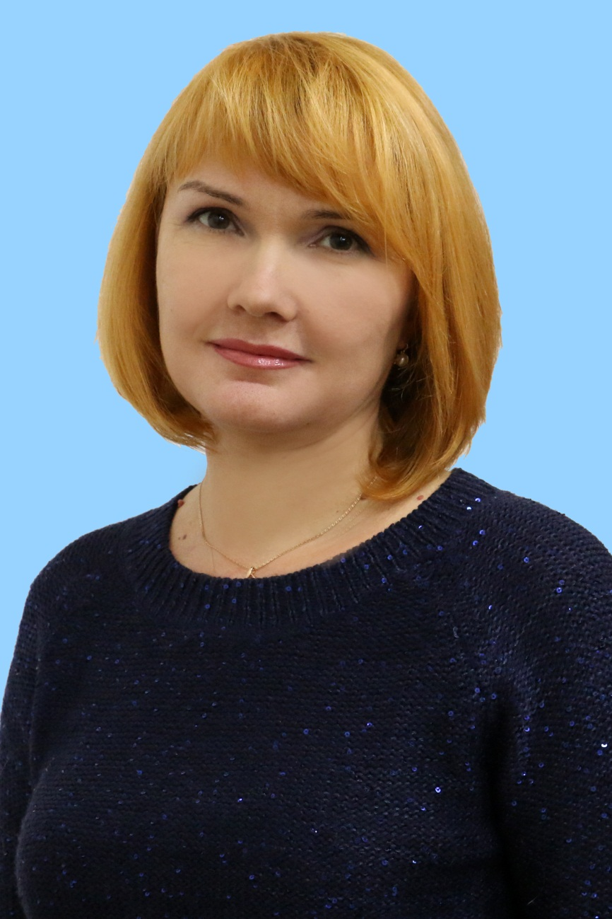
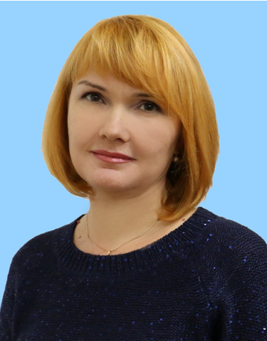
Муниципальное бюджетное дошкольное образовательное учреждение
города Керчи Республики Крым
«Детский сад комбинированного вида №53 «Звоночек»
Учитель-логопед
Парфёнова Жанна Валерьевна
Муниципальное бюджетное дошкольное образовательное учреждение
города Керчи Республики Крым
«Детский сад комбинированного вида №53 «Звоночек»
Учитель-логопед
Парфёнова Жанна Валерьевна
Муниципальное бюджетное дошкольное образовательное учреждение
города Керчи Республики Крым
«Детский сад комбинированного вида №53 «Звоночек»
Учитель-логопед
Парфёнова Жанна Валерьевна
Керчь
2018
г. Керчь
2018 г.

Slide 2
Сведения о педагогическом работнике Образование:
Кубанский филиал Московского Гуманитарного университета (г. Краснодар, 1995 г.)
Полученная специальность: учитель-логопед
Государственное бюджетное образовательное учреждение высшего образования Республики Крым «Крымский инженерно-педагогический университет» (г. Симферополь, 2016 г.)
Полученная специальность: дефектолог-олигофренопедагог
Сведения о повышении квалификации:
Государственное бюджетное образовательное учреждение дополнительного профессионального образования Республики Крым «Крымский республиканский институт постдипломного педагогического образования» по программе:
«Актуальные вопросы логопедии в условиях модернизации образования»
(Симферополь 26.02.2018г.) в объёме 72 часа.
Стаж педагогической работы в должности учителя-логопеда: 17 лет.

Slide 3
Основные программы работы
Примерная общеобразовательная программа дошкольного образования «От рождения до школы». / Под ред. Вераксы Н. Е., Комаровой Т. С., Васильевой М. Е., – Москва, МОЗАИКА-СИНТЕЗ, 2014 г.
Примерная адаптированная основная образовательная программа для детей с тяжелыми нарушениями речи (общим недоразвитием речи) с 3 до 7 лет. Издание третье, переработанное и дополненное в соответствии с ФГОС ДО / Нищева Н. В. – Санкт-Петербург, ДЕТСТВО-ПРЕСС, 2015г.

Slide 4
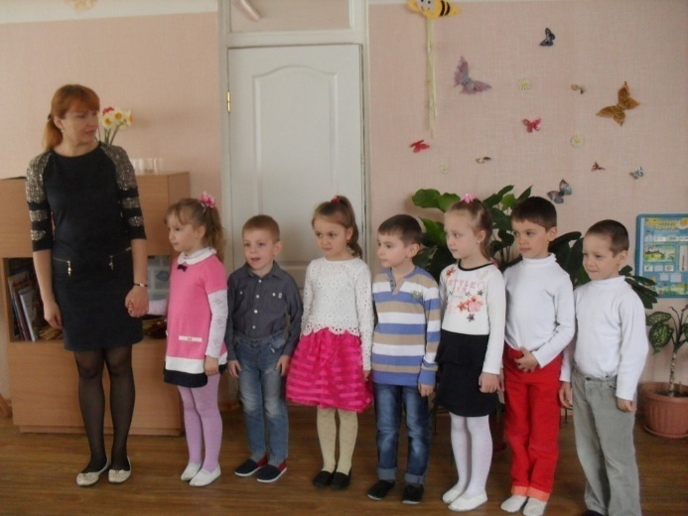
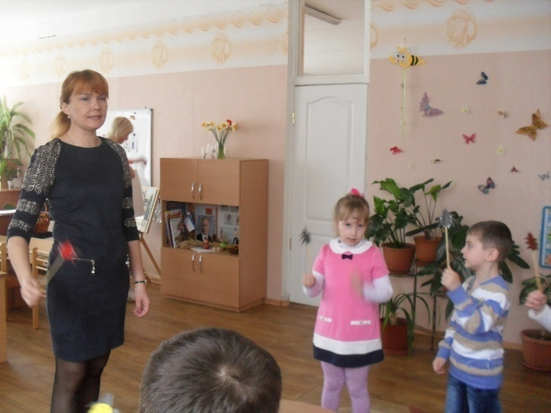
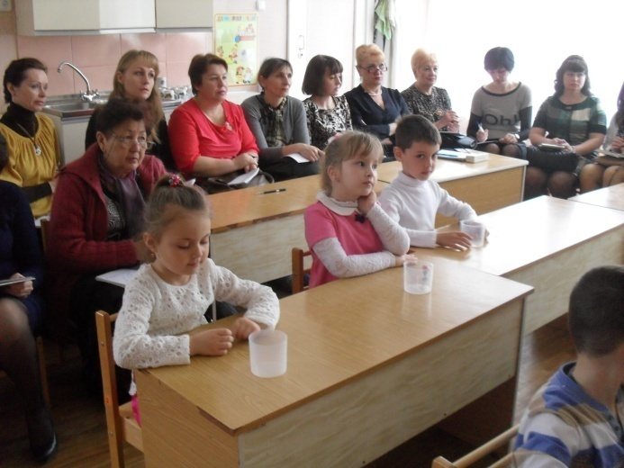
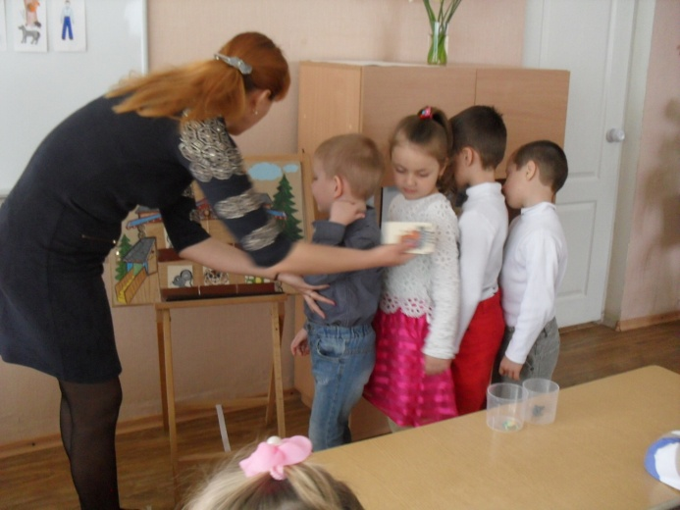
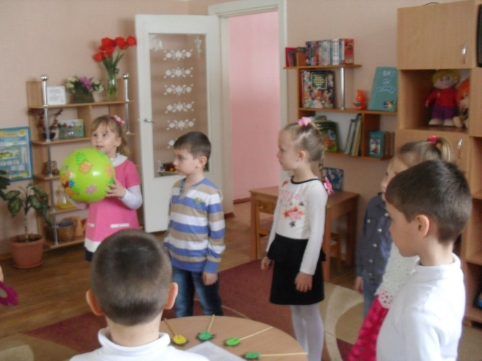
Проведённые мероприятия
Городское методическое объединение для логопедов и дефектологов Мастер-класс по теме: Игровые приёмы в работе логопеда (13 апреля 2016) Интегрированное коррекционно-логопедическое занятие в старшей логопедической группе
Тема: Весна
Цель: закрепление навыков произношения поставленных звуков, обобщение знаний о весне.

Slide 5
Городское методическое объединение учителей-логопедов города Керчи Республики Крым
02 февраля 2017 года
Интегрированное занятие совместно с воспитателями, родителями и детьми старшей логопедической группы
Тема: «Птицы в гости прилетели, с ними мы дружить хотели»
в рамках проекта «Берегите птиц»
Цель проекта:
приобщить родителей и воспитанников к общему делу: заботится о птицах, формировать экологическую грамотность.
Образовательные задачи:
закрепить знания детей об особенностях внешнего вида и повадках зимующих птиц; - учить оформлять свою мысль в предложение;
развивать диалогическую и монологическую речь;
формировать умение составлять описательные рассказы о птицах по мнемосхеме; - учить сравнивать, анализировать, делать умозаключения.
Коррекционно-развивающие задачи:
уточнять и расширять словарь по теме «Зимующие птицы»;
совершенствовать грамматический строй, а так же навыки употребления предложно-падежных конструкций; - обогащать связную речь прилагательными и словами-синонимами;
развивать навыки словообразования и согласования различных частей речи;
тренировать навыки выразительной речи;
осуществлять взаимодействие речи с движением в логоритмических упражнениях.
Воспитательные задачи:
прививать навыки заботливого отношения к птицам;
- воспитывать чувство ответственности по отношению к братьям нашим меньшим; - формировать навыки взаимодействия и сотрудничества;
- воспитывать бережное отношение к природе.

Slide 6
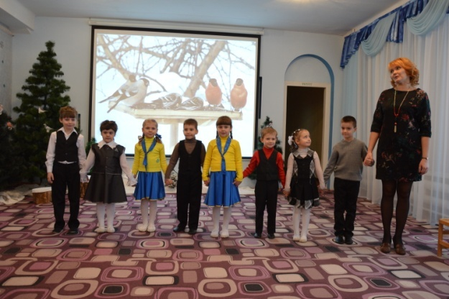
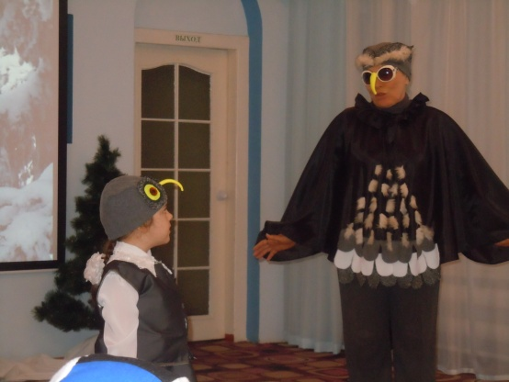
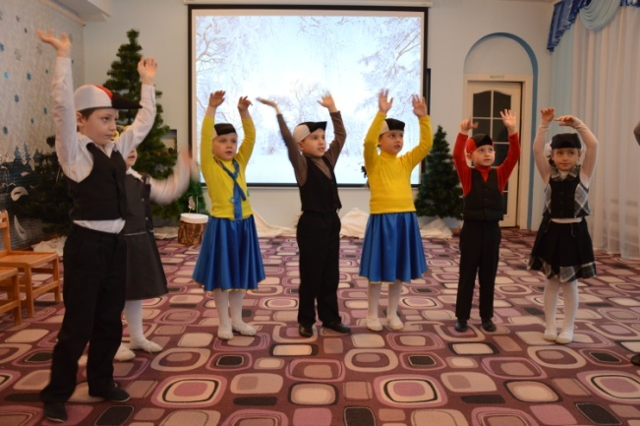
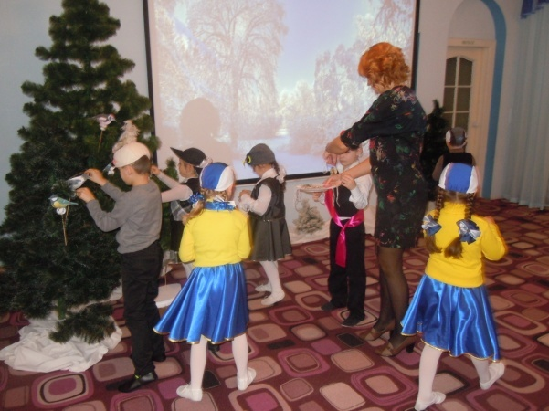
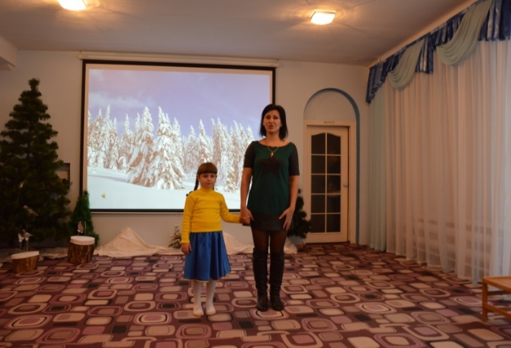
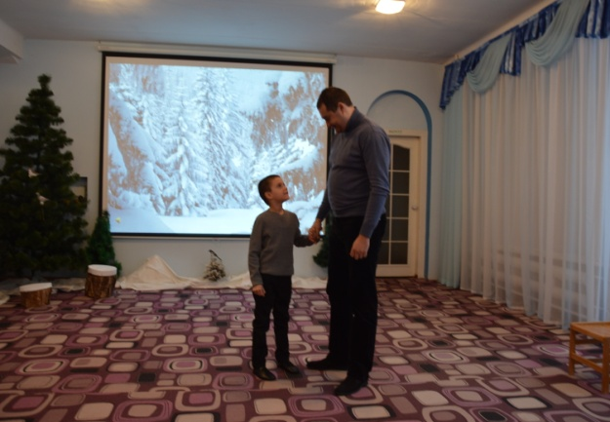
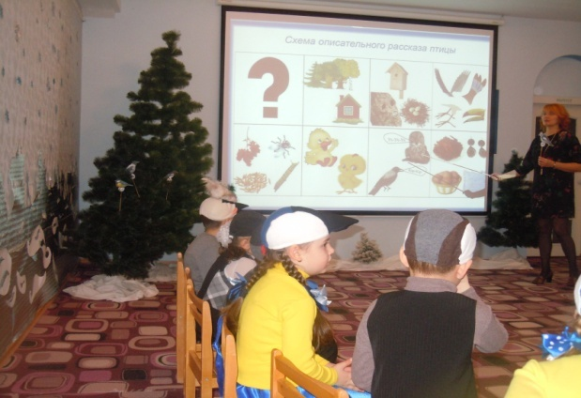
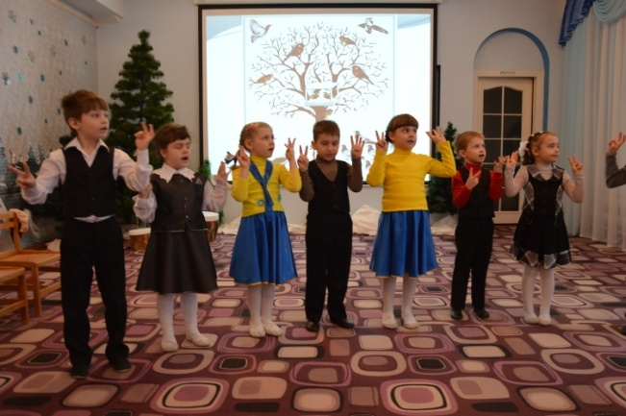
Интегрированное занятие совместно с воспитателями, родителями и детьми старшей логопедической группы
«Птицы в гости прилетели, с ними мы дружить хотели»

Slide 7
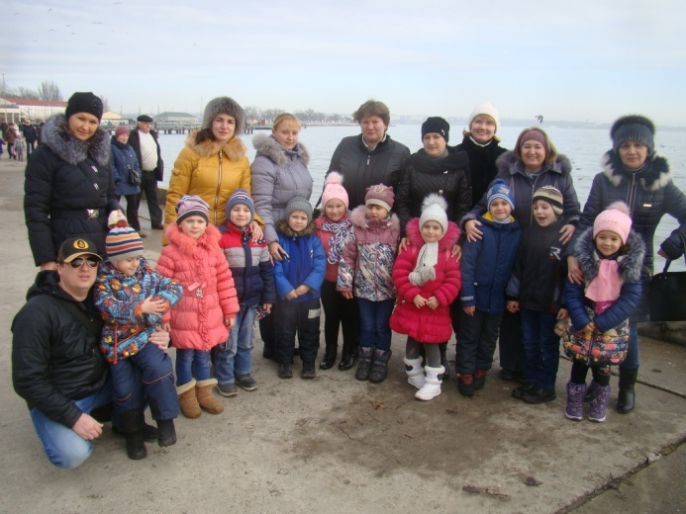
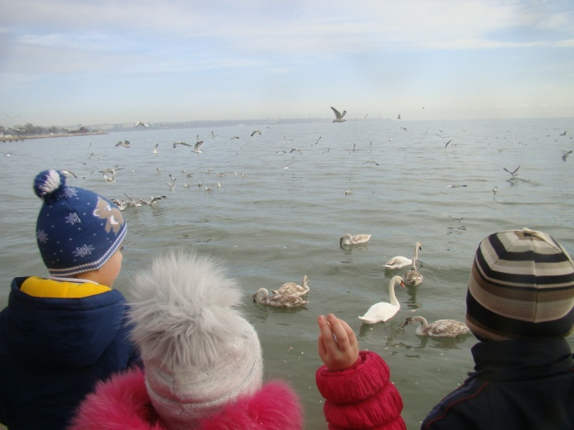
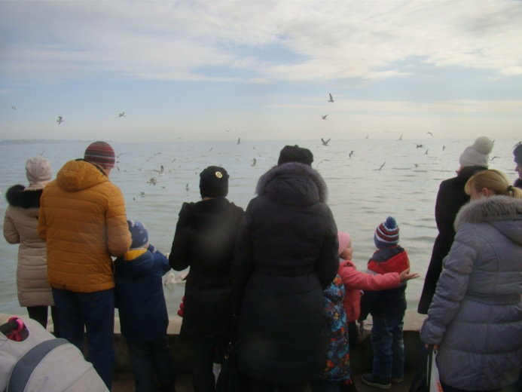
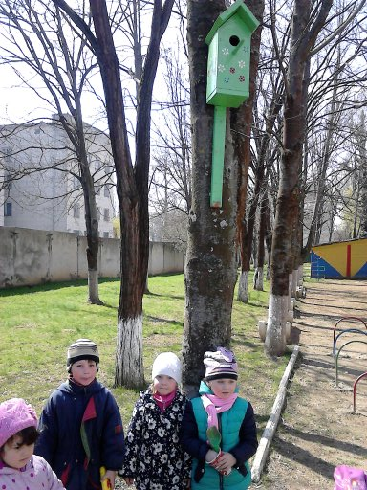
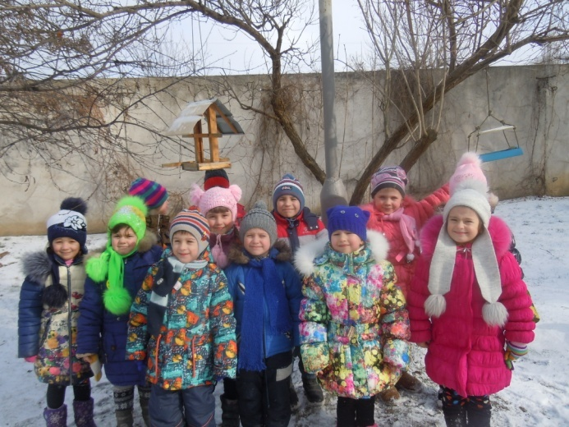
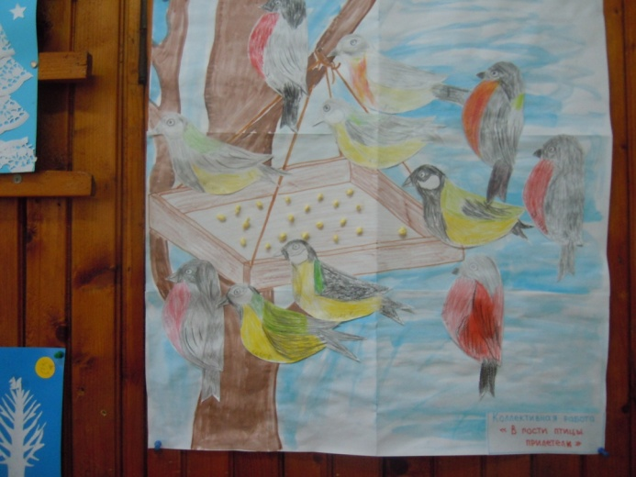
Предварительная работа: изготовление кормушек, поделок, чтение рассказов о птиц, заучивание стихов
Экскурсионная воскресная прогулка на набережной г. Керчь совместно с родителями и детьми старшей логопедической группы
Цель мероприятия: кормление птиц зимой, знакомство со средой обитания птиц в нашем регионе, развитие наблюдательности у детей, воспитание чувства сопереживания и причастности к судьбам птиц зимой, интереса и любви к родной природе.

Slide 8
Педагогический проект, находящийся в разработке в данное время Тема: «Развитие связной речи детей старшего дошкольного возраста с общим недоразвитием речи посредством дидактических игр»
Актуальность
Снижающийся уровень бытовой культуры, недостатки семейного воспитания, широкое распространение компьютерных технологий, безграмотная речь с экранов телевизора, примитивная речь, насаждаемая телевизионной рекламой и популярными мультфильмами – всё это создаёт прямую угрозу надвигающейся языковой катастрофе. Отсюда возникает огромная ответственность педагогов, занимающихся обучением русскому языку и формированию связной речи.
Аналитико-прогностическое обоснование проекта
Речевая деятельность немыслима без познания, без освоения ребенком окружающего мира. Развитие связной речи является главным условием успешности обучения в школе.
В коррекционной логопедической работе с детьми с ОНР формирование связной речи имеет особо важное значение из-за структуры дефекта, и становится главной, конечной целью всего коррекционного процесса, требующего длительной и кропотливой работы логопеда, воспитателей, родителей и ребёнка.
Игра – основной вид деятельности ребенка. В дидактической игре дети овладевают новыми навыками, умениями, знаниями и осваиваются правила человеческого общения, поведения.

Slide 9
Концепция проекта
Участники проекта: дети старшей логопедической группы, родители воспитанников, воспитатели групп.
Цель проекта: создать условия для развития связной речи детей с общим недоразвитием речи посредством дидактической игры.
Объект исследования: речевое развитие детей старшей логопедической группы.
Предмет исследования: дидактическая игра как средство речевого развития.
Срок реализации: два года.
Задачи проекта:
Формирование навыков построения связных монологических высказываний;
Обучение составлению предложений и различных рассказов;
Закрепление и развитие навыков речевого общения, речевой коммуникации;
Развитие навыков контроля и самоконтроля за построением связных высказываний;
Развитие словесно-логического мышления (сравнение, анализ, умозаключение);
Активизация психических процессов (восприятия, памяти, воображения), тесно связанных с формированием устного речевого сообщения.

Slide 10
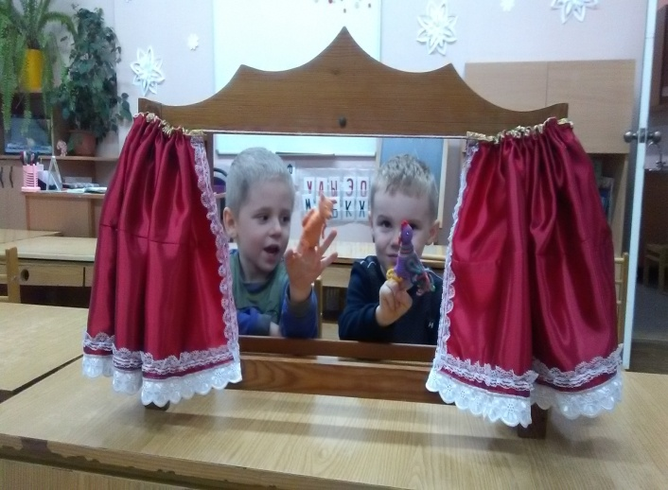
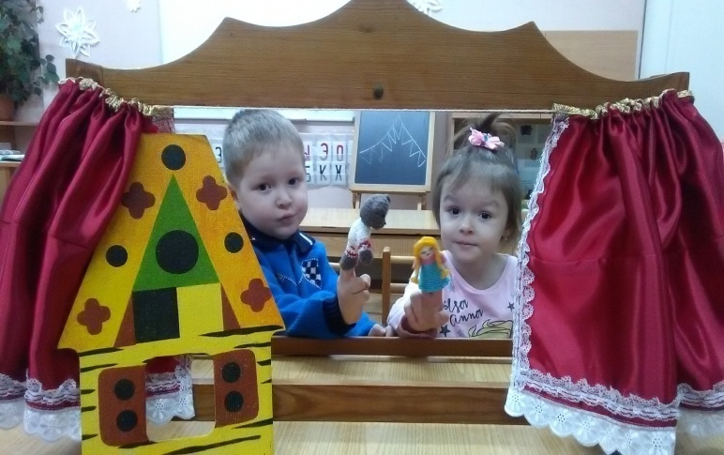
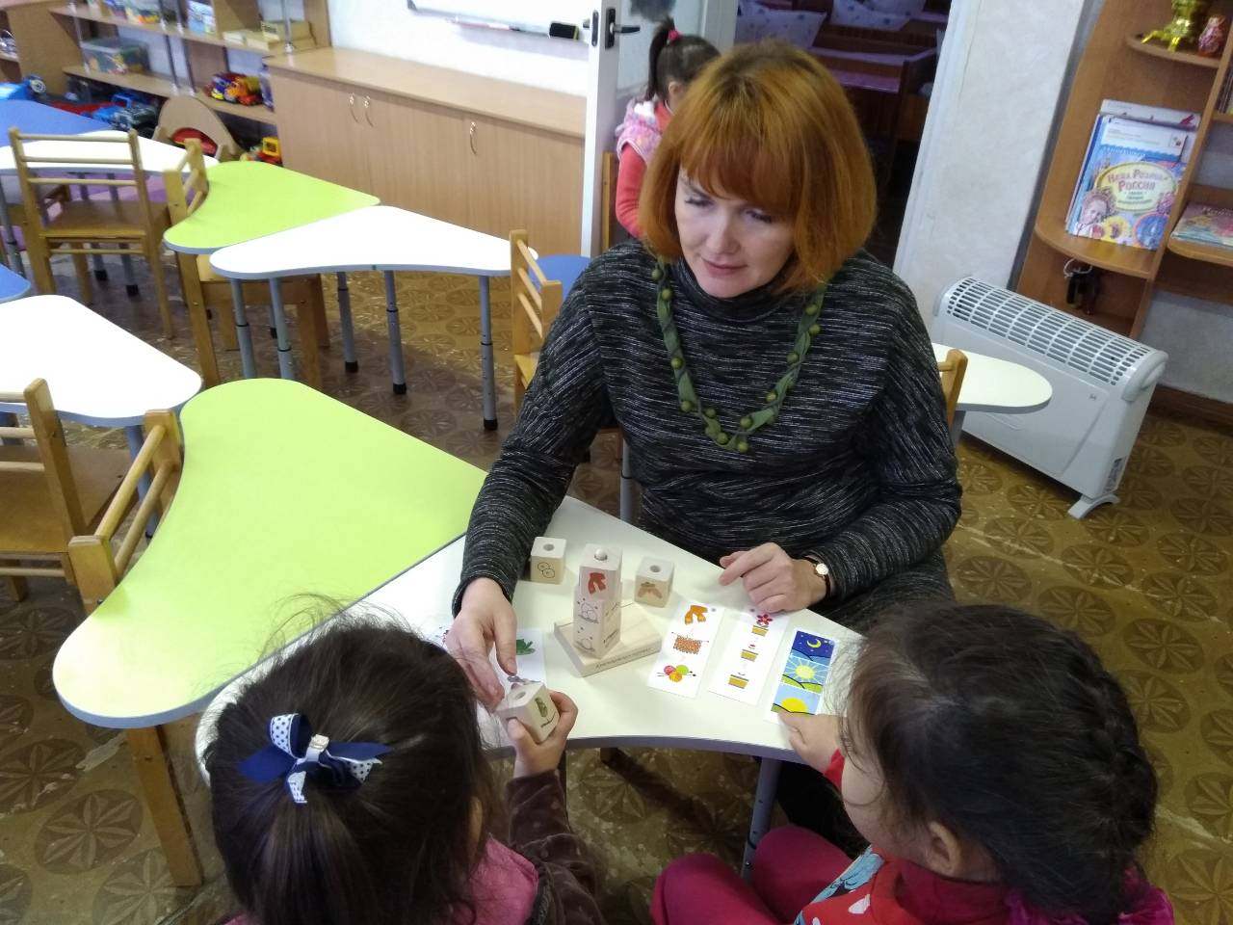
Применяемые игровые формы работы по
развитию речевых навыков и связной речи
игры для развития навыков словообразования и согласования разных частей речи;
игры для развития навыков употребления предложно-падежных конструкций;
упражнения в узнавании предметов по описанию, в сравнении предметов, составление вопросов по тексту описания, воспроизведение речевого образца, самостоятельное описание предметов;
игры и пособия по составлению повествовательных рассказов;
пособия по обучению детей составлению творческих рассказов;
игры и творческие задания для развития выразительности речи.

Slide 11
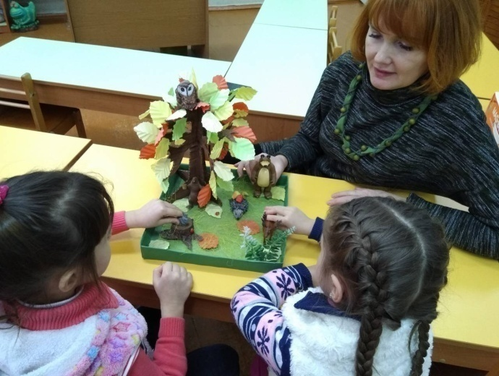
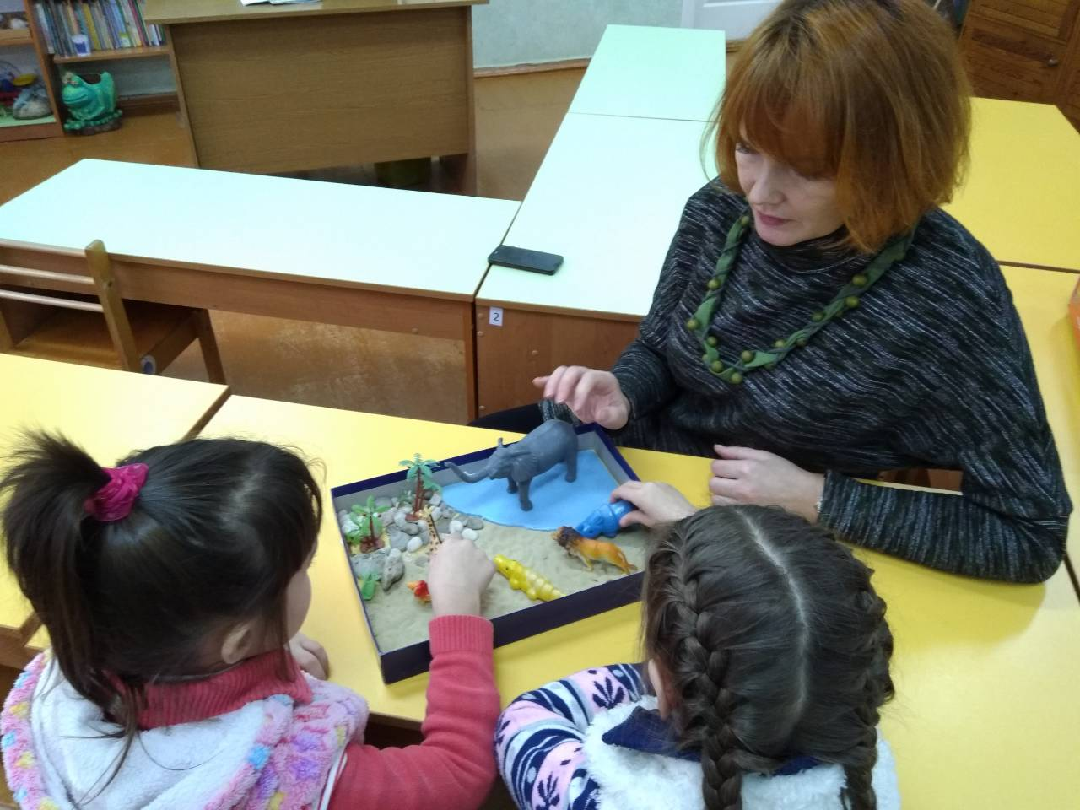
Дидактические игры с использованием и пособий:
Дидактическая игра «Кто, где?»
Материал: пособие «В лесу» и мелкие игрушки диких животных, или большая сюжетная картина с изображением диких животных.
Цель игры: составление предложений с использованием предложно-падежных конструкций, развитие словесно-логического мышления.
Ход игры: один игрок располагает игрушку-животное внутри пособия «В лесу», другие игроки составляют предложения с использованием предлогов.

Slide 12
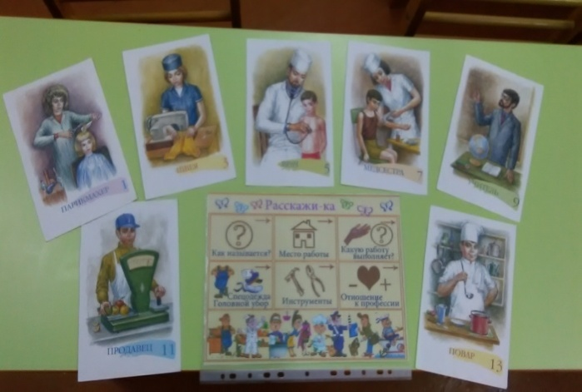
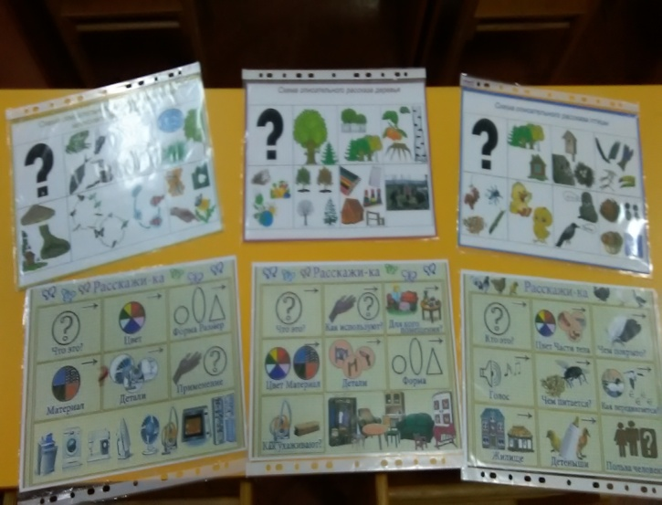
Дидактическая игра «Составь рассказ по схеме»
Материал: предметные картинки животных, насекомых, рыб, овощей, профессий людей и др., конверты для выкладывания схем предложений.
Цель игры: составление детьми рассказов с помощью опорной мнемосхемы, развитие словесно-логического мышления, внимания, памяти.
Ход игры: Дети садятся парами. Один игрок выкладывает на столе предметную картинку с изображением, например профессии. Другой игрок придумывает с помощью мнемосхемы рассказ. Затем игроки меняются.

Slide 13
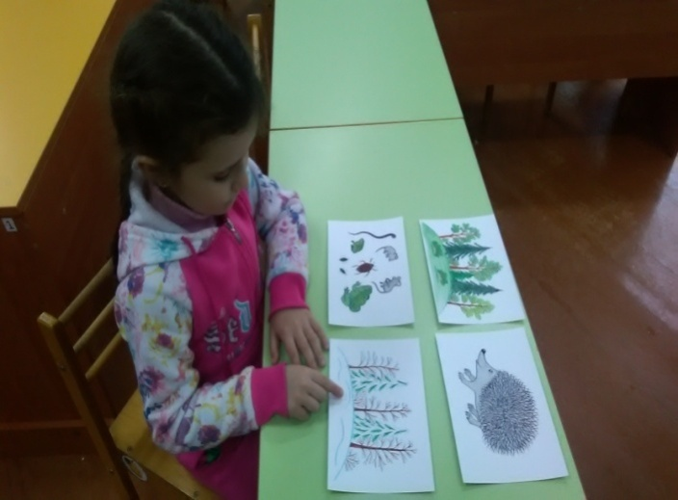
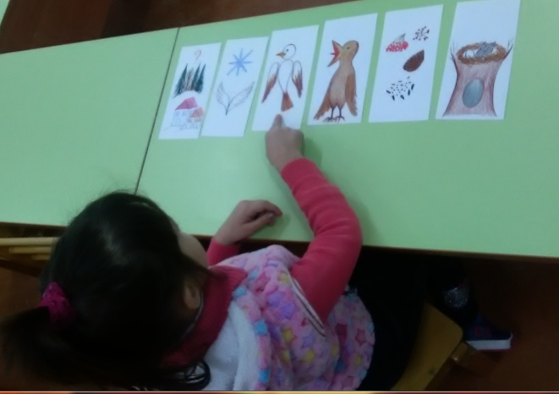
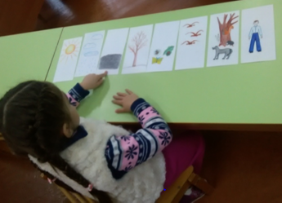
Дидактическая игра «Нарисованный рассказ »
Цель игры: развитие связной речи детей, обучение составлению описательных рассказов о временах года с помощью нарисованной мнемосхемы, развитие словесно-логического мышления, внимания, памяти.
Ход игры: используя нарисованную мнемосхему составлять описательный рассказ, выкладывая последовательно картинки.

Slide 14
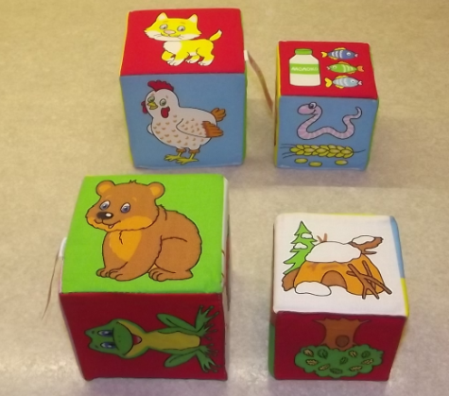
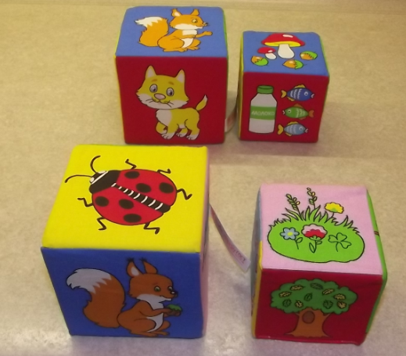
Дидактическая игра «Кубики мякиши»
Цель игры: учить детей по кубикам составлять предложения.
Ход игры: ребенку предлагается подобрать к кубику с изображением животного нужную картинку и составить предложение.
Вариант «Кто, где живёт?»
Цель: закрепление предложно-падежных конструкций с предлогом «в».
Пример: Медведь живёт в берлоге.
2) Вариант «Кто, чем питается?»
Цель: закрепление умения подбирать глаголы обозначающие способы питания животных, а также употреблять Творительный падеж имён существительных. Примеры: Кошка лакает молоко и ест рыбу. Мышка грызёт сыр и зёрна.

Slide 15
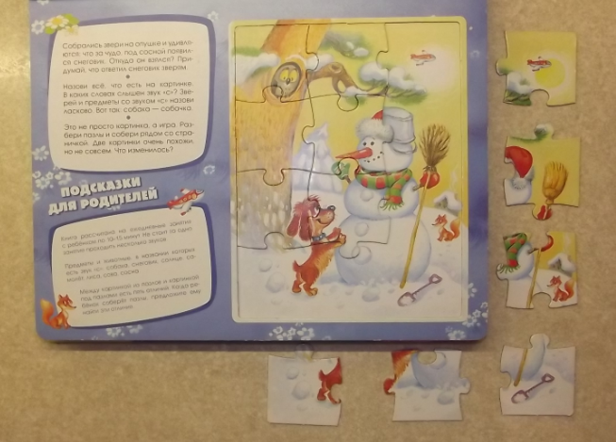
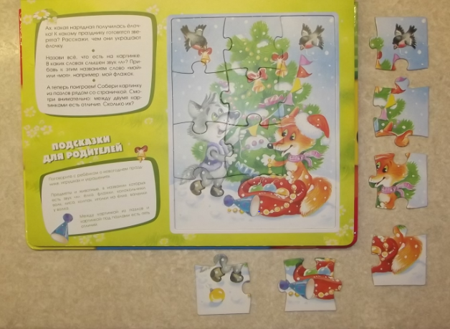
Дидактическая игра «Придумай рассказ»
Цель игры: учить составлять рассказ, соблюдая логическую последовательность, упражнять в умении строить полные грамматически правильно оформленные предложения.
Ход игры: один ребёнок или команда детей выкладывают пазлы, а затем составляют рассказ. Педагог может попросить назвать слова с определённым звуком, например «с», «сь» или «л», «ль» и назвать место звука в слове.

Slide 16
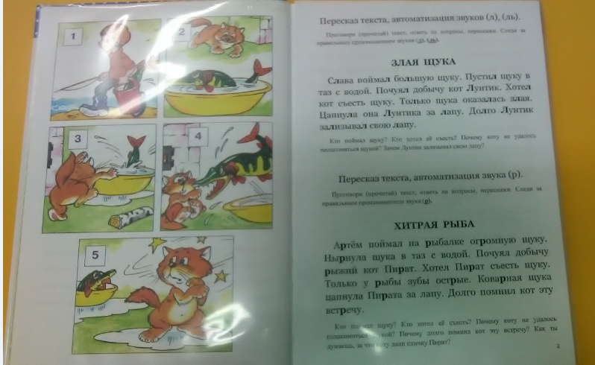
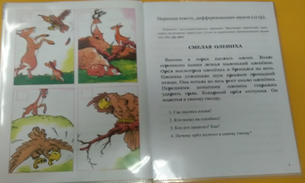
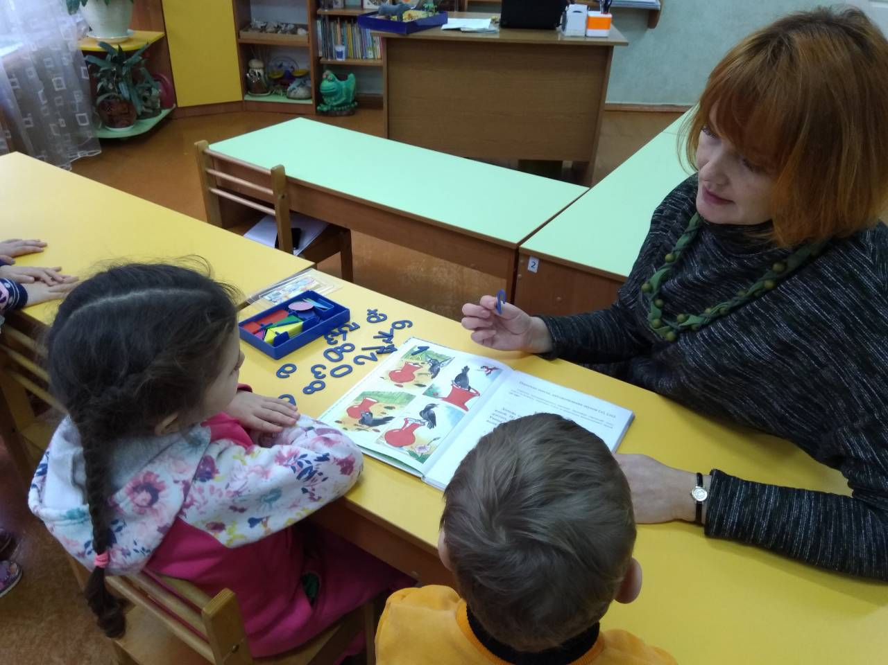
Дидактическая игра «Перескажи рассказ по картинкам»
Цель игры: учить пересказывать рассказ, соблюдая логическую последовательность, упражнять в умении строить полные грамматически правильно оформленные предложения.
Ход игры: после проговаривания текста за педагогом, один ребёнок определяет последовательность картинок, а затем составляют рассказ. Педагог может попросить назвать слова с определённым звуком, например «р», «рь» или «л», «ль».

Slide 17
Заключение
Овладение родным языком и развитие речи является одним из самых важных приобретений ребенка в дошкольном возрасте и рассматривается в современном дошкольном воспитании как общая основа воспитания и обучения детей.
Главная задача учителя-логопеда состоит в том, чтобы развивать осознанную активную речь у детей, так как именно речевая активность, её объём и характер становятся главным показателем успешности учебно-познавательной, игровой, коммуникативной, трудовой и других видов деятельности.
Сегодня нужны люди интеллектуально смелые, самостоятельные, оригинально мыслящие, творческие, умеющие принимать нестандартные решения и не боящиеся ответственности. Свою главную задачу вижу в том, чтобы помочь каждому ребёнку в формировании такой личности.

